Slide 1
Методическая площадка
для учителей истории и обществознания
Красноярск, 2023
Проектирование уроков истории в деятельностном подходе
Долгодворова Елена Юрьевна,
ст. преподаватель КОНДиТВ, КК ИПК

Slide 2
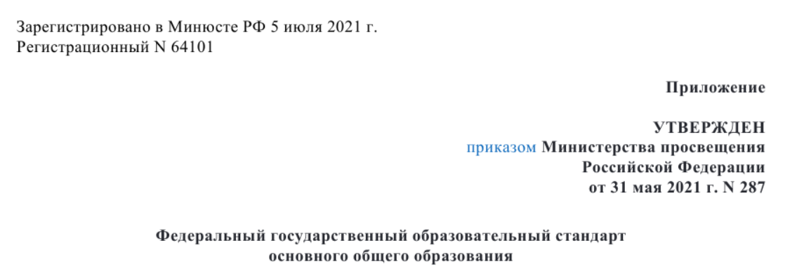

Slide 3
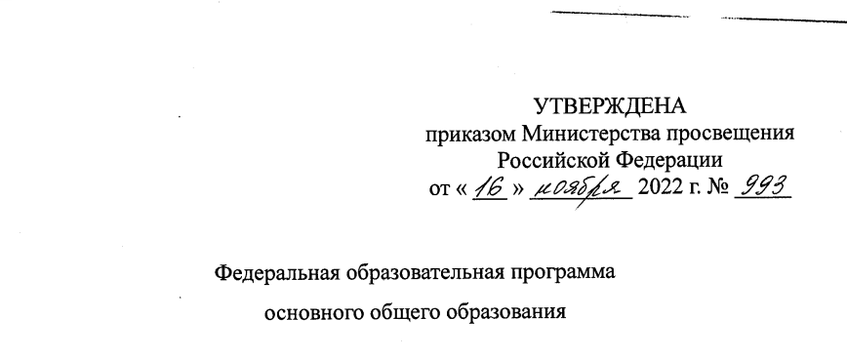
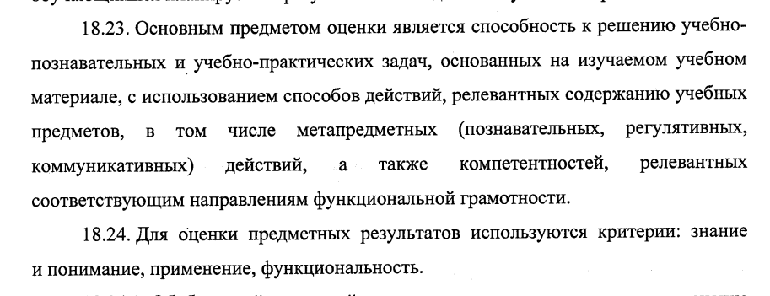
Notes:
Стр 17
Стр 128

Slide 4
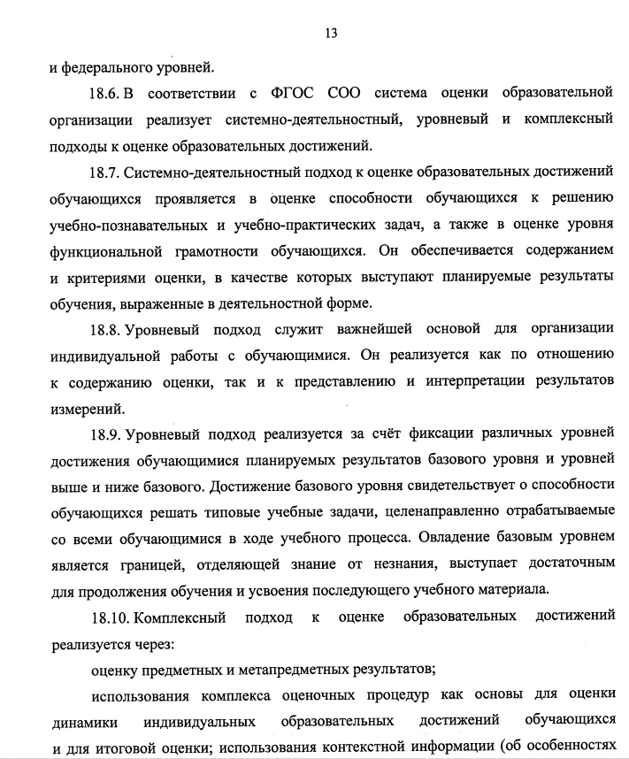
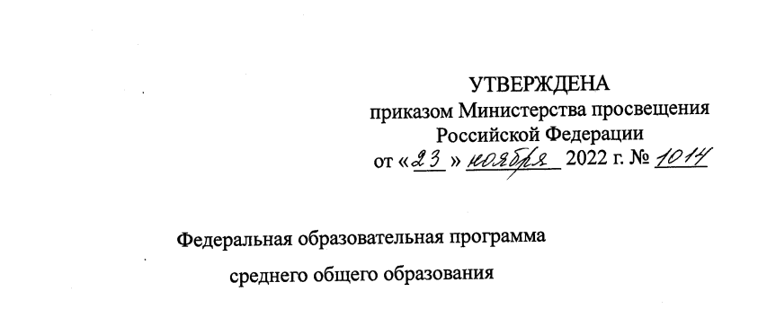

Slide 5
Ключевые характеристики урока
Деятельностный подход
Учебная задача
Учебная ситуация
Коммуникация (общение, обсуждение)
Технологии:
Развивающее обучение
Проблемное обучение
Проектное обучение
Обучение как исследование
Технология критического мышления
Кейс-технологии
Формы организации:
Групповая и парная работа
Учебная дискуссия
Структурированный диалог
Проблемный диалог

Slide 6
Деятельностный подход
Переход от «знаниевого» к «задачному» способу обучения
Знание должно быть не комплексом некой информации, а иметь функциональный характер
Все знания, все способы действия возникают как решение проблемы
Учитель ставит перед учеником задачу, которую ученик видит как проблему
Эта задача должна быть достаточно сложной, чтобы и учитель, и ученик были вовлечены в нее
В процессе решения задачи ученик через ошибочное, натуральное, неполное действие выходит на культурное действие, которое можно оформить в знаке, в модели, в схеме, в собственном тексте
Учитель сопровождает этот выход ученика на культурное действие, процесс открытия учеником культурного действия, нового способа, нового знания
Именно в таком случае знание возникает одновременно с его функцией, становится функциональным

Slide 7
Учитель конструирует учебные задачи
Постановка учебной задачи для формирования универсальных учебных действий будет эффективной, если специальным образом сконструированная учительская задача удовлетворяет следующим требованиям:
содержит «разрыв» (ситуацию невозможности решения задачи известными способами);
организует рефлексивную остановку в деятельности детей по обнаружению дефицита средств;
вынуждает детей искать новые средства для решения учительской задачи;
содержит этап понимания и оформления обнаруженного средства решения задачи как нового способа.
(Перевозчикова А.В., Васильев В.Г. Постановка учебной задачи в, в системе развивающего обучения Д.Б. Эльконина – В.В. Давыдова в в условиях введения нового образовательного стандарта в начальной школе// Электронный журнал «Психологическая наука и образование psyedu. ru» http://psyedu.ru/files/articles/psyedu_ru_2015_1_Perevozchikova_Vasilyev.pdf )

Slide 8
Стержень методической конструкции – учебная задача
Под учебной задачей понимаем проблему, содержащий внутреннее противоречие, решая которую учащийся овладевает всеми необходимыми знаниями по изучаемому курсу или теме и получает возможность развиваться (формируются умения)
Учебная задача должна локализовать изучаемый материал и деятельность, связанную с его изучением. Так на вопрос: «Что значит изучить данный курс или тему?» предполагается ответ: «Это значит решить некую проблему, сформулированную для данной темы или курса»
Учебная задача должна носить всеобщий характер, т. е. ее решение невозможно без освоения всего объема знаний по изучаемому курсу или теме
Учебная задача должна обеспечивать объективную мотивацию и формировать собственное представление об учебной деятельности по предмету («Изучать историю значит ставить и искать решение определенных проблем»)

Slide 9
Этапы постановки учебной задачи
Первый этап: общее моделирование.
На этом этапе задача – посмотреть на весь курс или тему «с высоты птичьего полета». Выделение «больших идей», ключевых вопросов.
Второй этап: выделение исходного противоречия или «интриги»
Исходное противоречие может иметь как внешний, так и внутренний характер. Под внешним характером понимается тот вариант, когда противоречие формулируется при сравнении двух различных тем или курсов. Внутреннее противоречие формулируется исходя из непосредственного содержания изучаемого курса или темы
Третий этап: формулировка учебной задачи и планирование учебной деятельности

Slide 10
Модели урока// Главные принципы:
Выделение ГЛАВНОГО
с точки зрения содержания предмета главный вопрос, отбор материала
с точки зрения умений задания
2) Постановка целей учителем от результатов учащихся
3) Продумывание организации деятельности учащихся
4) Учитель обсуждает способы действия, алгоритмы решения (рефлексия), дает и объясняет инструкции
5) «Запуск» урока создание проблемной ситуации/постановка проблемного вопроса (мотивационный этап)
6) Информация на уроке избыточна (необходимая) ДЛЯ возможного диапазона решений проблемной ситуации и ответа на проблемный вопрос (принцип минимакса)
7) Обязательно! Время на уроке для логического завершения Предусмотрены варианты обсуждения и ответов на проблемный вопрос, ключевой вопрос урока. Метафора «замыкая круг»
8) Оценивание на уроке (не опрос, не повторение, а варианты оценивания)

Slide 11
Принцип МИНИМАКСА
Учиться находить нужную информацию
Каждый может найти в теме то, что интересует лично его – индивидуальная образовательная траектория
Пытаясь выполнить задания на уровне МАКСИ, ученик начинает «попадать» в свою зону ближайшего развития
МАКСИ
предлагаем
МИНИ
спрашиваем
Проверочные работы

Slide 12
МИНИМАКС для учителя
ПРИ ПОДГОТОВКЕ УРОКА
1. Определить минимум ближайшего урока (по программе, тематическому планированию и т.д.)
2. Выделить в уроке минимум (правило, алгоритм, закономерность, понятие и т.д.) и спланировать работу прежде всего с этим минимальным содержанием.
3. Распорядится максимумом (учебный материал: учебные тексты, дополнительные тексты): если успеем – хорошо, если нет – не страшно, не будем это читать и делать, не будем задавать на дом!!!

Slide 13
Модели урока// Главные принципы:
Этапы урока МОГУТ быть выстроены не последовательно!
Необходимо
Мотивация
Постановка учебной задачи
Деятельностная организация урока (познавательная деятельность)
Рефлексия
Оценивание

Slide 14
Урок (модель 1)
Строится вокруг проблемной ситуации (проблемной задачи, проблемного вопроса)
практической ситуации
Формулирование вопроса дискуссии
Выдвижение версий (учитель, ученик), которые проверяются в течение урока
Формулирование вопросов для исследования, изучения,
«запрос» на необходимую информацию
Критерии
оценивания:
предъявлены
обсуждены
Учитель обсуждает способы действия, алгоритмы решения,
дает и объясняет инструкции
Работа с материалом
Информация на уроке избыточна
Принцип минимакса
Организация дискуссии
Доказательство
Устное выступление
Письменный кейс

Slide 15
Тема урока: «Рабочий вопрос в России в конце XIX начале XX века», Сергеев С. С.
Учебные материалы:
9 документов: исторические источники (исследование, мемуары, воспоминания современников, статистические данные) – разные позиции, информация для доказательства
Этапы урока:
Дискуссионный вопрос
Определение позиций, составление систем аргументации на основе текстов
Проведение учебной дискуссии (в формате учебных дебатов)
Определение параметров описания положения рабочих (любого социального слоя)

Slide 16
Проблемный вопрос/запуск дискуссии
Вариант
Численность населения Российской империи - около 126 млн (по переписи 1897 г.)
Численность и состав рабочего класса к началу XX века – 3 млн человек.
В крупных городах – 1 млн человек.
Выступления рабочих в конце XIX начале XX века:
Морозовская стачка 1885 г., (около 8 тысяч из 11 тысяч рабочих мануфактуры)
«Промышленная война в Петербурге», 1896-1897 г., (10 тыс. человек)
«Обуховская оборона» в Петербурге, май 1902 г. (1200 рабочих – 3500 рабочих),
Стачка в Ростове-на-Дону в 1902 г., (около 15 тысяч рабочих)
Всеобщая политическая стачка на юге России в 1903 г., (до 200 тысяч рабочих)
Стачка рабочих в Баку в 1904 г. (около 30 тысяч)
Были ли основания для выступлений рабочих?
Да
Нет
Вопросы «за кадром»: Политические, экономические требования, степень организованности, результаты и т.п.

Slide 17
Алгоритм выступления, примеры заданий
1. Для выступления можно использовать следующий алгоритм:
Мы считаем, что у рабочих были (не было) основания(й) для выступлений в конце XIX-начале XX века, потому что:
1. Был принят закон (когда, название), согласно которому устанавливалось ________________
Принятие закона свидетельствует о том______________________________________________
2. Быт рабочих при Александре III ___________________________________________________
Это доказывают такие факты, как___________________________________________________
3. Заработная плата составляла _________, поэтому рабочие ___________________________
Таким образом, мы пришли к выводу, что рабочие имели (НЕ имели) основания(й) для выступлений. Рабочие защищали _____________ интересы и отстаивали _________ права
2.
На основе выступления выделите основные параметры (критерии) оценивания положения рабочих. Заполните таблицу.
Параметры оценивания положения рабочих | Факты, отражающие данный параметр

Slide 18
Урок по истории «Возникновение христианства» 5 класс/Сергеев С.С.
Основная содержательная идея урока связана со знакомством с основными идеями христианской религии.
Ключевой вопрос: «Что нужно знать о христианстве, для того чтобы написать письмо своему сверстнику?»
Организационная идея – выполнение учащимся мини проекта (письмо сверстнику).
Урок построен вокруг практической ситуации, связанной с необходимостью школьникам составить письмо, в котором отражены основные положения христианства, а также мини исследовательской работы: выбрать предмет-символ и обосновать этот выбор.
Учащимся предлагается смоделированное письмо индийского школьника:
«Привет, Егор!
Я очень давно тебя не видел и соскучился! У меня для тебя новость. Мы с папой и мамой решили приехать к вам в гости в Россию! Представляешь?! Приехать прямо к тебе на крайний север, в Дудинку! Надеюсь, что ты не будешь против))). Прикинь, мы уже купили теплые вещи и всякое такое… почти все готово! Но папа говорит, что перед поездкой в Россию мне обязательно нужно узнать о христианстве. Не мог бы ты рассказать мне о первых христианах и их учении? Егор, если тебе не трудно, пришли мне, пожалуйста, какой-нибудь предмет - символ вашей христианской религии. Я буду очень рад! Ну все, Егор, пока! Жду твоего письма с нетерпением. До скорой встречи летом!
Твой друг из Индии, Салим. (копия письма Салима). Вопрос: что нужно написать в письме о христианстве, для того чтобы помочь Салиму?

Slide 19
Законы царя Хаммурапи, 5 класс Сутугина А.Г., Хранова Т.А.
Введение Изображение стелы/информация
Постановка задачи:
Законы царя Хаммурапи были:
жестокими и справедливыми
жестокими и несправедливыми
Основная часть: работа со статьями законов и научно-популярной статьей
Заключение
Выступление с доказательством по алгоритму
Оценивание выступления (парной, групповой работы)
Рефлексия: из каких частей состоит доказательство?

Slide 20
Законы царя Хаммурапи, 5 класс/Сутугина А.Г. Хранова Т.А.
Введение

Slide 21
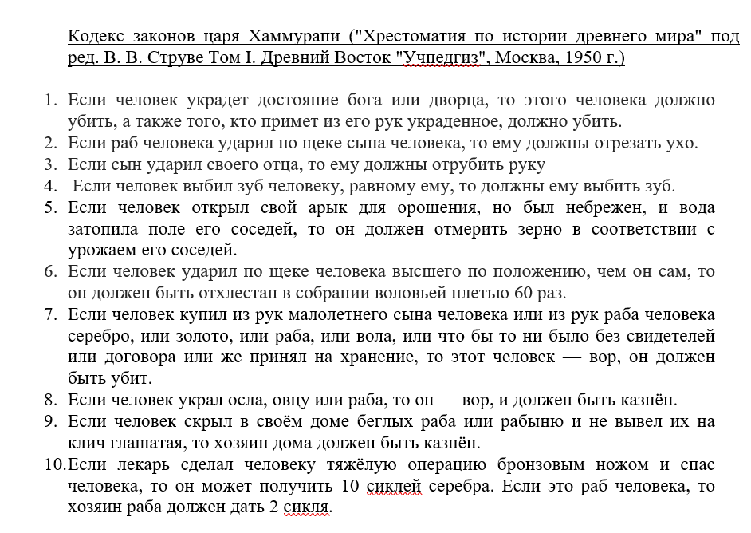
Законы царя Хаммурапи, 5 класс/Сутугина А.Г. Хранова Т.А. Основная часть

Slide 22
Законы царя Хаммурапи, 5 класс/Сутугина А.Г. Хранова Т.А.
Заключение
Выступление с доказательством по алгоритму
Оценивание: выступления (парной, групповой работы)
Рефлексия: из каких частей состоит доказательство?
тезис
Законы были жестоки, потому что _______________________________________________
Пример _____________________________________________________________________
Законы были справедливы, потому что (например, охраняли собственность земледельца) пример______________________________________________________________________
Законы были несправедливы, потому что (например, наказания за преступления зависели от социального положения),
пример _______________________________________________________________________
обоснование

Slide 23
Урок «Завоевательные походы египтян», 5класс /Бондаренко Р. К. МАОУ Гимназия №2 г. Красноярск; Кочегова У. В. МБОУ «Степновская СОШ» Назаровский район; Пузынина Д. В. МБОУ Новоангарская СОШ Мотыгинский район.
Перед вами карты Древнего Египта в 3 тыс. до н.э. и около 1500г. до н.э.
Посчитайте во сколько раз увеличилась территория?
Выдвижение версий:
Что способствовало увеличению территории?
Расширение территории за счет:
1. Авторитета (полководческого таланта) Тутмоса III
2. организации войска
3. нового оружия
4. слабых соседей
Проверка версий: Найдите факты, примеры, положения в учебнике и дополнительном материале, подтверждающие ваши предположения
Работа с учебным материалом
Информация для проверки версий избыточна
Критерии
оценивания:
предъявлены
обсуждены
Египет расширил свою территорию потому что…
Положение 1.________________________
Положение 2.________________________
Положение 3.________________________
Положение 4.________________________
Учитель обсуждает способы действия, алгоритмы решения,
дает и объясняет инструкции

Slide 24
Урок (модель 2)
Задание, запускающее деятельность (читаем тексты, выполняем задание)
Для
выявления способов (алгоритмов) деятельности;
формулирование понятия;
определение структуры описания;
выявление и формулирования позиций, отношений
и т.п.
Обсуждение
Перенос на другие ситуации (учебные, практические, жизненные)

Slide 25
Примеры/история/понятие «самодержавие»
Задание для учащихся (по группам):
Для описания исторических событий, явлений, процессов мы используем различные исторические источники. Прочитайте внимательно тексты. Определите, кем является автор каждого текста: историком, современником (человеком, живущим в историческую эпоху), иностранцем или кем-либо другим.
Результаты занесите в таблицу.
Познакомьте класс с результатами вашей работы, доказывая «авторство» каждого текста.
Для обоснования сформулируйте признаки (характеристики), по которым вы определили автора каждого текста.
 | Текст 1 | Текст 2 | Текст 3 | Текст 4 | Текст 5 | Текст 6
Группа 1
Группа 2
Группа 3
Группа 4

Slide 26
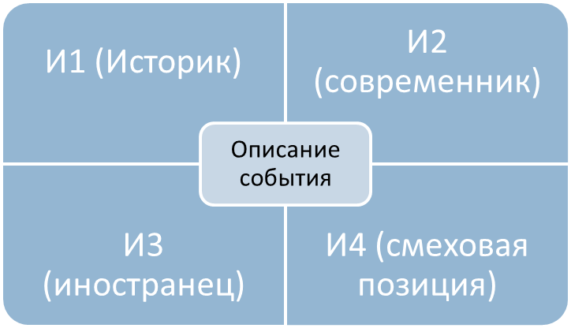
Примеры/история/понятие «самодержавие»
Историческое понятие: самодержавие в XVI веке
Определение авторов текстов: коммуникативные намерения,
стилистические особенности
3. Взгляд на явление с разных сторон: время, пространство,
концепция ученого.
Чем характеризуются позиции авторов текста, описывающих историческое понятие (событие, явление)?
О каком времени или эпохе идет речь?
Какое историческое понятие обсуждается в предложенных текстах? (можете обратиться за помощью к словарным статьям).
Назовите содержательные характеристики понятия, которое обсуждается в данных текстах (источники власти, органы власти и управления, взаимодействие власти и общества, эволюция характера самодержавия).
В чем разница характеристик понятия, обсуждаемого в текстах у различных авторов текстов, например, текст 2 и текст 5?
Достаточно ли было одного текста, например текста 2 или 3, чтобы определить ключевые характеристики исторического понятия? Объясните Ваш ответ.
Позиционное противоречие
Историографическое противоречие
«Жанровое» противоречие

Slide 27
Урок на основе метапредметной задачи/автор Гевуркова Е. А «О, громкий век военных споров...» Внешняя политика в XVIII веке: причины, значение и последствия
Прочитайте текст, ответьте на вопросы и выполните задания.
«XVIII век в западноевропейской и российской истории — это век преобразований, век Просвещения. Для Европы это время величайших культурных, социально-экономических и политических сдвигов. Россия, как и другие страны Европы, встала на путь реформ. Начало этому процессу положили реформы Петра I, охватившие многие сферы жизни общества.
XVIII век начался реформами Петра I Великого, а закончился реформами Екатерины II, также названной современниками Великой.
В этом веке, по словам А.С. Пушкина, «Россия вошла в Европу, как спущенный со стапелей корабль, — при стуке топора и громе пушек».
В этом веке Россия стала европейской державой, прочно заняв место среди других государств и громко заявив о себе как о великой и могущественной стране. Итак, век XVIII...»
Вопросы и задания
1. В тексте приведены образные слова А.С. Пушкина: «Россия вошла в Европу, как спущенный со стапелей корабль, — при стуке топора и громе пушек». Как ту же мысль выразил бы историк?
2. А.С. Пушкин называет XVIII век веком военных споров. Какие географические условия развития России предопределили эти военные споры?
Дайте ответ, используя карту учебника или исторического атласа.
3. Используя карты учебника или исторического атласа, подтвердите слова А.С. Пушкина о том, что этот век был веком славы россиян.
Возможно обсуждение: военные победы, дипломатические победы, понятие «империя»

Slide 28
Постановка учебной задачи, которая для учащихся становится проблемной/
Проблемные ситуации, проблемные задачи, проблемные вопросы
Проблемный вопрос | это дидактическое средство, которое содержит в себе реальное или кажущееся (учебно-исследовательское) противоречие, вызывает затруднение при выработке на него ответа, требует не вспоминания готовых знаний, а размышления, рассуждения, отличается относительной краткостью формулировки
Проблемная задача | средство, которое содержит в себе реальное или кажущееся (учебно-исследовательское) противоречие, вызывает затруднение при выработке на него ответа, требует не вспоминания готовых знаний, а размышления, рассуждения, заключает (в отличие от проблемного вопроса) дополнительную вводную информацию, а при необходимости и ориентиры поиска её решения
Проблемная ситуация | это создание обстановки, когда у исследователя (обучающегося) возникает интеллектуальное психологическое состояние (затруднение), преодоление которого требует поиска новых знаний, новых подходов, направленных на выявление личной оценки противоречий заложенных в проблемных вопросах (задачах). Проблемная» ситуация обнаруживается в условиях противоречия (реального или кажущего) между имеющимися знаниями и представлениями , и новыми знаниями, проявившимися в ходе постановки проблемной задачи. И если в этих условиях у ученика возникает удивление, изумление и т. п. («как же так, ведь должно было быть по-другому»), то это и есть состояние под названием «проблемная ситуация».

Slide 29
Проблемные ситуации
ситуация неожиданности, создается при ознакомлении с фактами, вызывающими удивление;
ситуация конфликта, возникающая, когда новые факты вступают в противоречие с устоявшимися представлениями;
ситуация несоответствия, порождается противоречием между жизненным опытом и научными данными;
ситуация неопределенности, возникает, когда проблемное задание содержит недостаточное количество данных для решения. Это побуждает проявить смекалку, интуицию, сообразительность;
ситуация выбора, предполагает, что школьники должны сделать выбор из нескольких вариантов ответа и обосновать его;
ситуация предложения, основана на возможности выдвинуть версию о причинах, характере и последствиях изучаемых явлений (событий).

Slide 30
Для создания проблемной ситуации используются следующие приёмы:
одновременно предъявить противоречивые факты, теории или точки зрения
столкнуть разные мнения учеников вопросом или практическим заданием
обнажить житейское представление учащихся вопросом или практическим заданием «на ошибку» и предъявить научный факт сообщением, экспериментом или наглядностью
описать ситуацию и совместно выдвинуть версии ее разрешения
(Точные, естественные науки)
дать практическое задание, не выполнимое вообще
дать практическое задание, не сходное с предыдущим
дать невыполнимое практическое задание, сходное с предыдущими и доказать, что задание учениками не выполнено

Slide 31
Тестовое задание (из курса ФГОС)
Методическими приемами создания проблемной ситуации являются следующие (выберите все верные ответы):
Учитель подводит к противоречию и предлагает его разрешить
Учитель организует чтение с остановками и маркировкой текста
Учитель излагает различные точки зрения на один и тот же вопрос
Учитель нацеливает на выполнение учебного проекта
Учитель предъявляет задачи с недостаточными или избыточными данными, с противоречивыми данными
Учитель организует деятельность по созданию кластеров

Slide 32
Проблемный вопрос
1. Открытый — не имеет простого, краткого, быстрого и заранее известного ответа
2. Требует обоснования
3. Дискуссионный или требующий оговорок («да, но...»).
4. Требует мышления на высоких когнитивных уровнях (анализ, дедукция, обобщение, прогнозирование и др.).
5. Опирается на ключевые идеи предмета или даже выходит за его рамки

Slide 33
Проблемные вопросы
должны вызвать интерес у учеников (возраст, кругозор и т.п.)
могут быть провокационными, направленными на объяснение сложного феномена, или, наоборот, конкретного, но незнакомого учащемуся примера
не имеют однозначного ответа, предполагают широкий диапазон разнообразных ответов, помогают строить своё собственное понимание на основе сведений (информации)
служат скорее для запуска обсуждения, постановки проблемы, открывают возможные направления для обсуждения

Slide 34
Алгоритм составления проблемной задачи
За её основу берётся соответствующий факт, событие, положение и т.п., из которого выделяется ведущий компонент (главная идея)
Затем выбранному компоненту составляется альтернатива , противоречие.
На основе компонента и альтернативы формулируется проблемный вопрос
Алгоритм составления проблемного вопроса:
Выделите главное: мысли, идеи, особенности, условия…
Определите суть противоречий
Сформулировать проблемный вопрос

Slide 35
Проблемные вопросы/примеры
Кто был лучшим пловцом древний египтянин или древний грек?
Почему характеристика человека «Не умеет ни читать, ни плавать», в устах древнего грека была презрительной и означала полнейшее невежество?
Почему, несмотря на то, что часы в средневековом Китае были изобретены раньше, чем в Европе, они не получили там широкого распространения?
Объясните, почему историки пришли к выводу, что подсечное земледелие поддерживало общинный строй?
В городке Норртелье (Швеция) установлена стела первым русским князьям. На Стеле высечены имена Рюрика, Олега, Игоря и год 862. Стелу венчает скульптурное изображение корабля викингов - драккара. Почему в Швеции был установлен памятник первым русским князьям?
Историки, описывая события XIV века, начало русского централизованного государства связывают с деятельностью московского князя Ивана I Калиты. Именно он, получив ярлык на великое княжение Владимирское и право сбора дани с русских земель, способствовал укреплению Москвы и превращению ее в центр объединения русских земель. Однако русский историк В.О. Ключевский утверждает, что Московское государство «родилось на Куликовом поле, а не в скопидомном сундуке Ивана Калиты». Что позволило Ключевскому сделать такой вывод?
Почему в XVII в. в России самыми распространенными иностранными языками были польский, шведский языки и латынь?
В конце XIX в. Россия ввозила наряду с другими товарами уголь и металл. Это в страну, где запасы первого и сырьевые ресурсы для производства второго были по тем временам неограниченными. Почему правительство шло на импорт данной продукции, если своей было более чем достаточно?

Slide 36
Пример / История
В начале XIX века дворянство обладало следующими привилегиями
право владения населёнными имениями;
свобода от обязательной службы;
свобода от земских повинностей;
право поступления на государственную службу и на получение образования в привилегированных учебных заведениях;
поступление на военную службу сразу в чин офицера.
14 декабря 1825 года на Сенатской площади произошло восстание. Инициаторами восстания стала гвардейские офицеры – элита дворянства.
Восстание было подавлено.
Пятеро руководителей восстания были повешены: П. И. Пестель (полковник), Муравьёв-Апостол С. И. (подполковник), К. Ф. Рылеев (поэт, отставной подпоручик), Бестужев-Рюмин М. П. (подпоручик), П. Г. Каховский (поручик в отставке)
Всего Верховному уголовному суду был предан 121 человек.
На каторжные и крепостные работы и на поселение, были этапированы 115 человек. В осужденных Первого разряда (31 человек, каторжные работы 20 лет) были Князь С. П. Трубецкой (полковник), Князь С.Г. Волконский (генерал-майор), Н.И. Тургенев (действительный статский советник).
Логично ли поведение части дворянства? Объясните.
Почему привилегированные слои общества решились на открытое выступление против правительства?
Как относится к декабристам: как к национальным героям или государственным преступникам?
Что заставило элиту дворянства выступить против правительства?

Slide 37
Декабристы
Понятие является одним из ярких примеров дискуссионной темы
о путях развития России
о путях преобразований в государстве.
Декабристы - государственные преступники, выступившие против государственного устройства, являясь представителями высшего сословия и имеющие все привилегии, или национальные герои (борцы за свободу народа), представители оппозиции власти, которая не отвечала условиям общественного развития и запросам большинства населения России?
Каковы причины возникновения декабристского движения?
Насколько декабристы были дальновидны в своих целях, организованности и действиях?
Какова роль и значение декабристов в истории России?

Slide 38
Курс повышения квалификации
«История в старшей школе на базовом и углубленном уровне в соответствии с обновленным ФГОС»
09.10. – 13.10. 2023
40 часов, очно
Красноярск, КК ИПК

